Slide 1
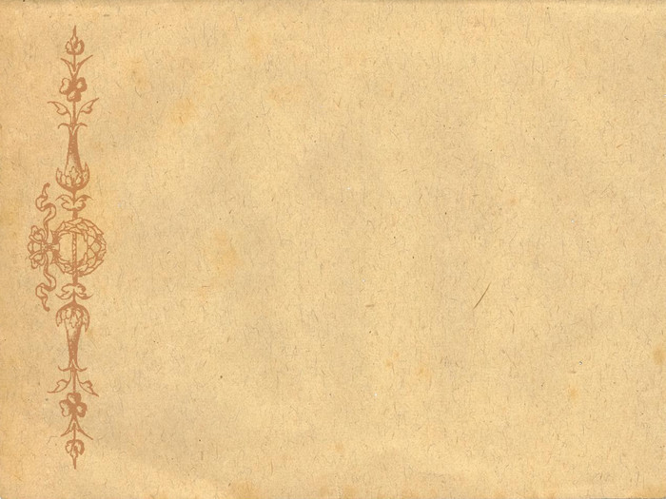
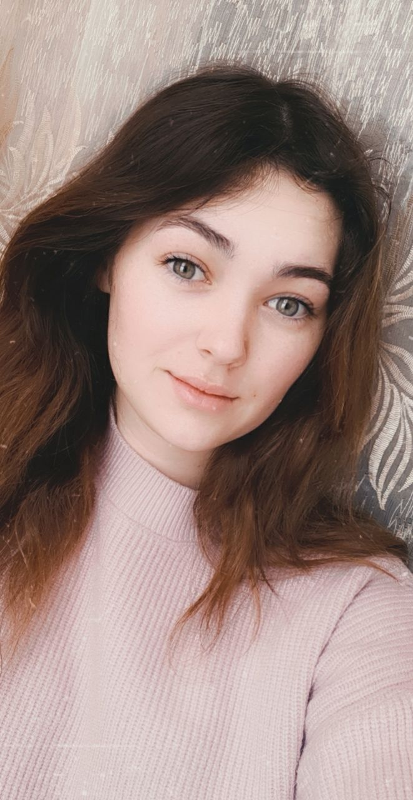
Сидорчук
Вікторія Тарасівна
Учениця 11 класу
Опорного закладу “Городоцький ліцей”
Городоцької сільської ради
Рівненського району
Рівненської області
Контактний телефон :0983036506(вайбер)
Е- mail: vika.sydorchuk18@gmail.com
Керівник : Юрчик Олена Юріївна

Slide 2
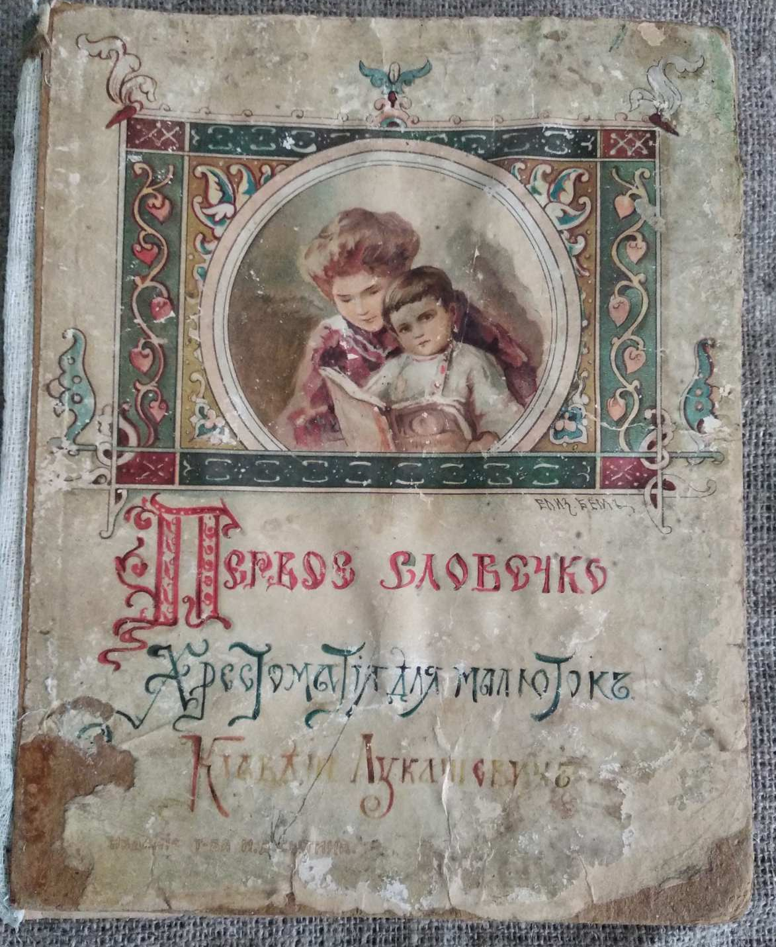

Slide 3
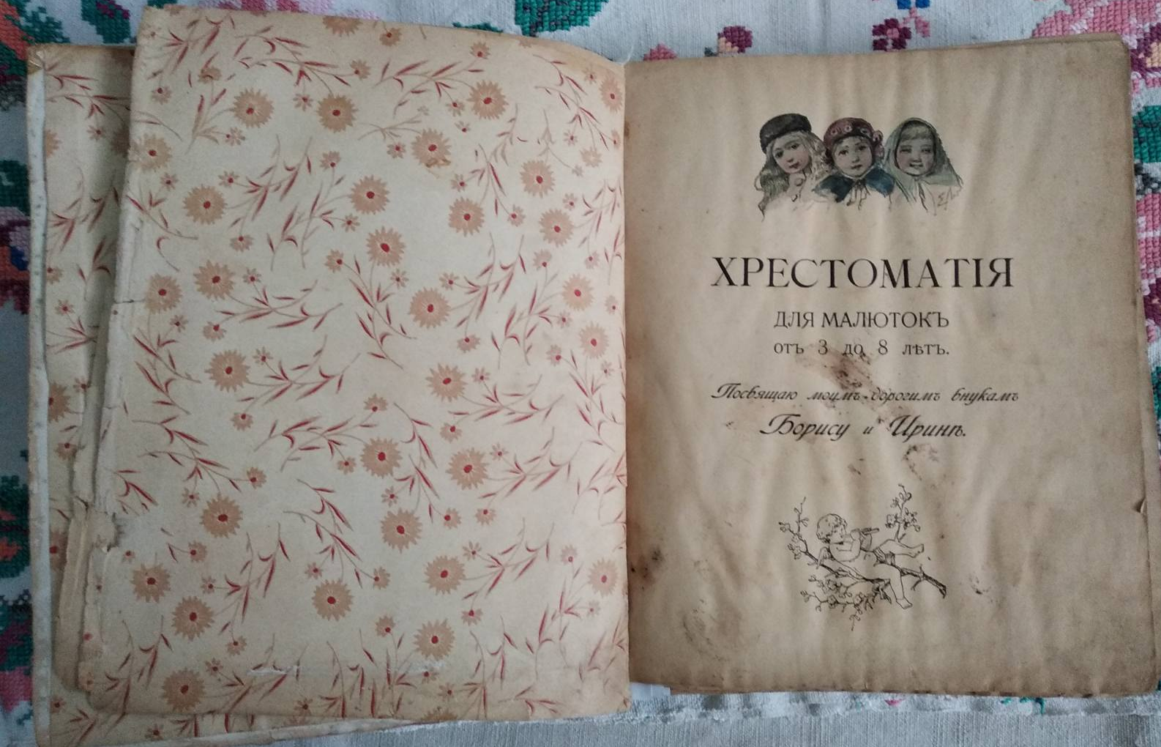
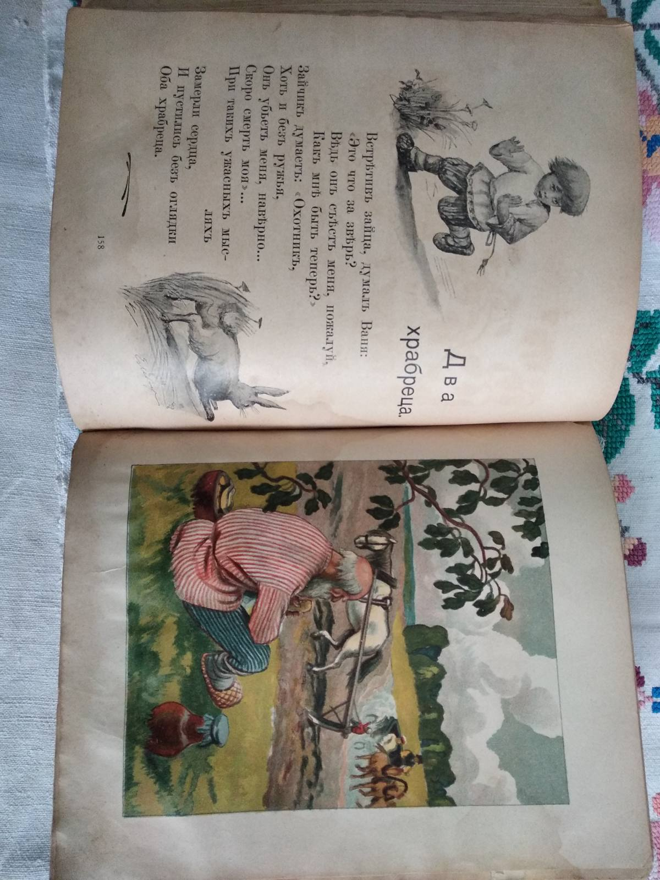

Slide 4
Опис пам'ятки :
книга “Перше словечко” Хрестоматія для малюків від 3 до 8 років
Автор Клавдія Лукашевич
1912 рік
м. Москва
Посібник створений та виданий у власному видавництві
К. Лукашевич та присвячений внукам Борису та Ірині.

